Slide 1


“二十四个柱子“周报告
郑臣楷

Slide 2
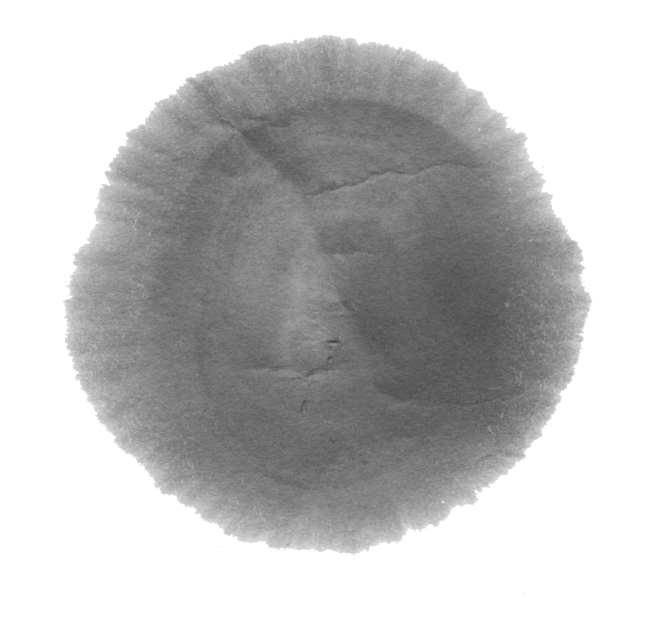
壹、本周工作汇报
贰、周末安排
目录

Slide 3

壹、本周工作汇报
① 用例文档编写
② 软件需求规约的完善
③ 数据库表格的设计
④ 架构文档编写（正在进行）

Slide 4
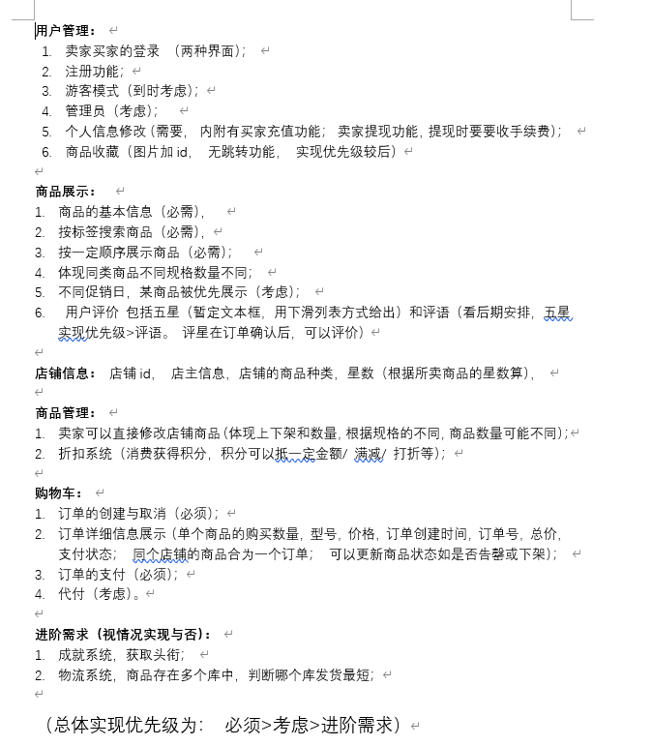
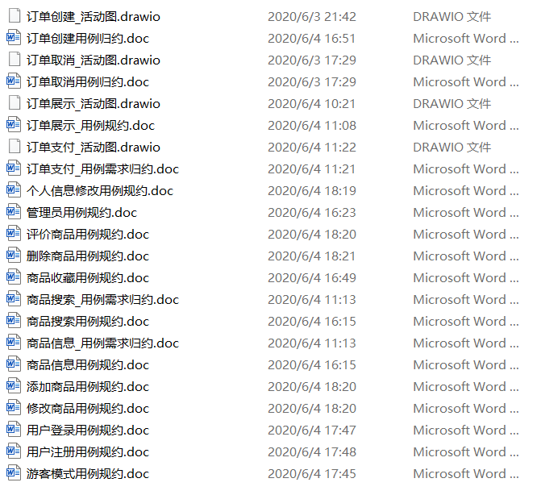
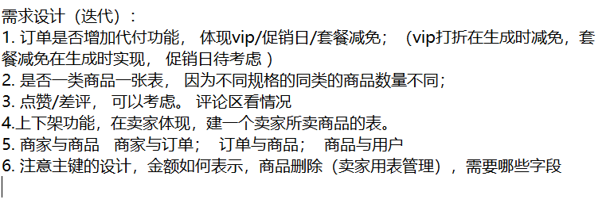
需求的细化和用例文档的编写
初版需求

Slide 5
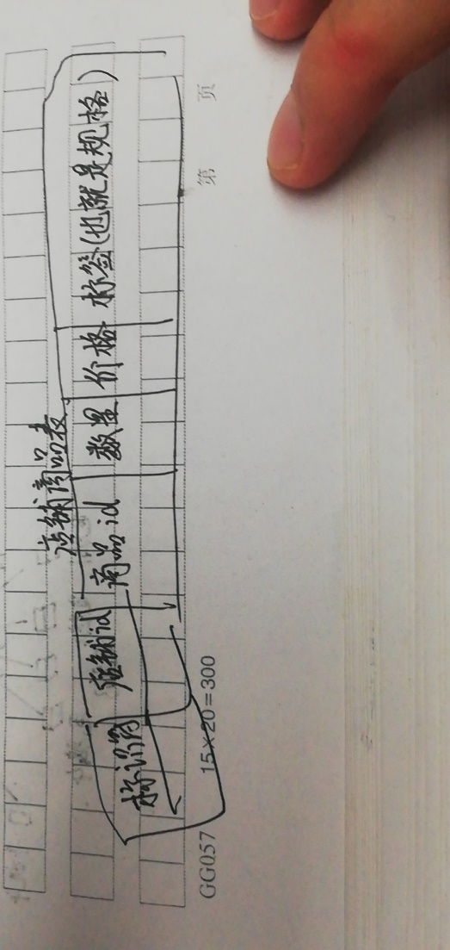
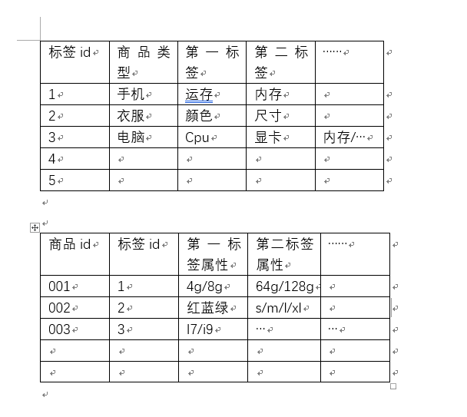
数据库设计
这是最头疼的一部分，尤其涉及到标签（或规格）与商品对应时，我们的想法五花八门。有各种各样的表格诞生：

Slide 6
但是我们都否定了上述两种表格的设计。因为它们都不够灵活，如果有一个商品的标签属性类别有多种时（多个属性标签），可能会使这个表内有许多空值，使这个表过于庞大。
什么才是商品？？

Slide 7
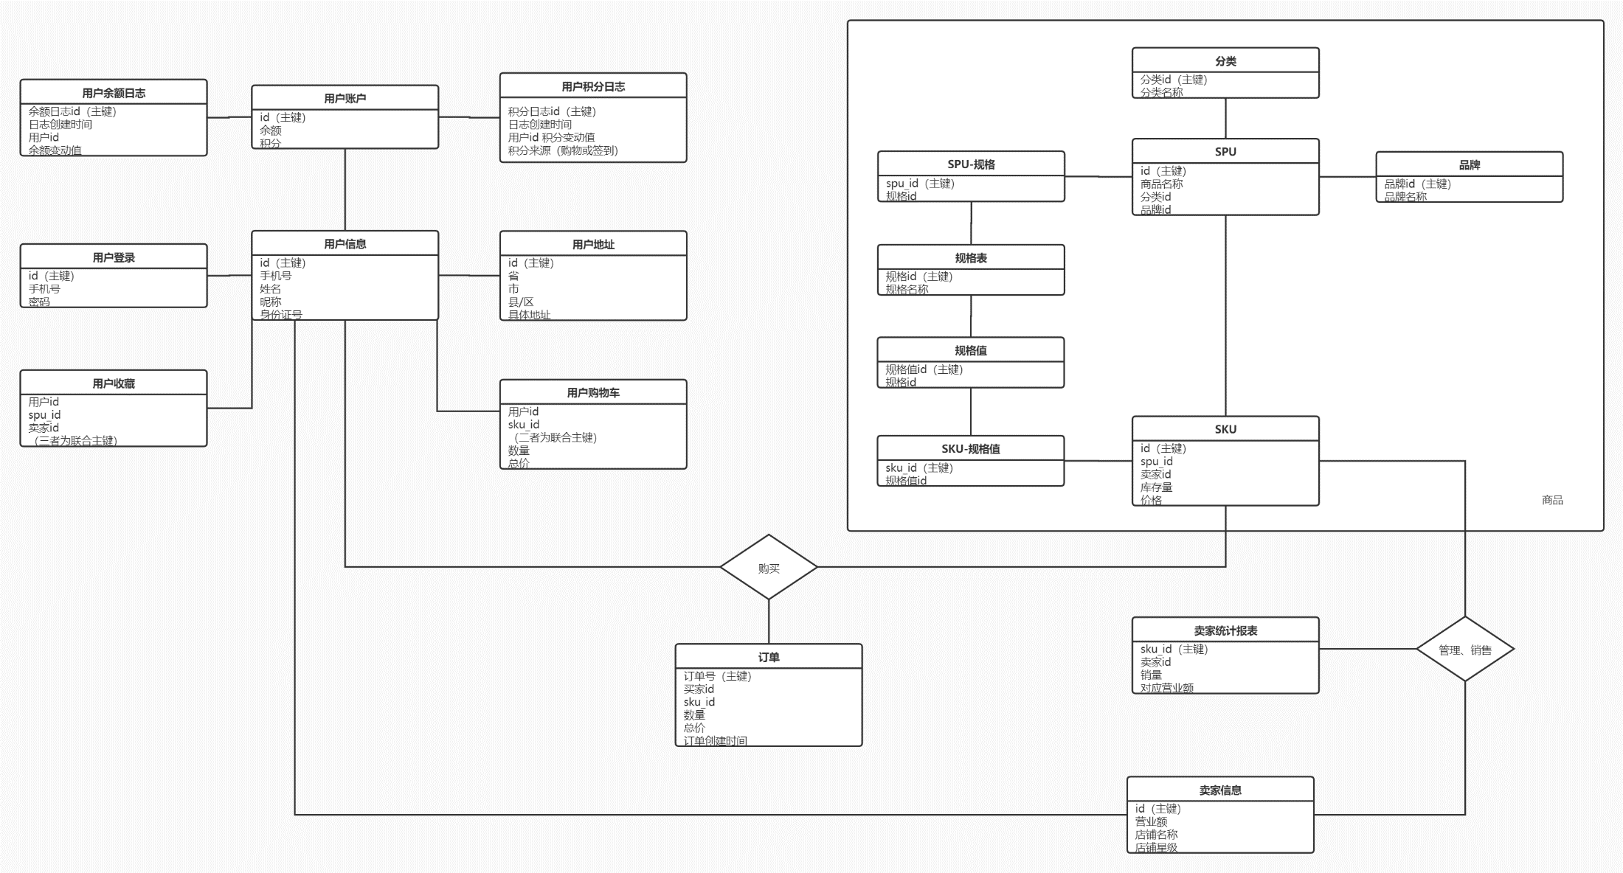
后来我们去查阅相关资料，找到了答案：
“货品”是指一种概念物品，这种物品并不是一个具体的实物，当它具备具体的属性、价格时，才是一种实物，也就是商品。“商品”就是库存中一个具体的实物。例如：iphone6，就是一种货品，但用户购买的并不是货品而是商品，也就是用户最终购买的可能是：金色 -16G- 移动版 iphone6。换句话来说，货品是一种产品的称谓（如 iphone6），商品是用户购买的具体实物，具备特定的属性（如：金色 -16G- 移动版）。
引入SPU（ Standard Product Unit （标准化产品单元））和SKU（Stock Keeping Unit(库存单元)）两个概念，他们分别对应上述的货品和商品。
在概念上进行细致划分后，并参考网上的数据库设计，最终做出了我们的初版数据库设计。

Slide 8
贰、周末安排

Slide 9
谢谢聆听

